Slide 1
パターンテンプレート
Support Vector Machine

Slide 2
デザインパターン
パターン名: Support Vector Machine（SVM）パターン
分類名: 「分類」（非線形分離可能な教師あり学習）
目的：既知の説明変数から未知の質的変数を予測する
注）回帰にも適用可能だが, 分類ほど高精度にならない事が多い
■SVMが適している例
未知の目的変数を推定する問題において、線形手法で性能が得られない場合
学習後の推論を高速/高精度に行いたい場合
木構造アルゴリズムで性能が得られない場合
■用語
量的変数：データが数値（身長/体重など）で示されるもの
質的変数：データがカテゴリ（性別など）で示されるもの

Slide 3

問題例: Irisデータ
問題例: Iris (アヤメ) の多値分類
http://archive.ics.uci.edu/ml/datasets/Iris
機械学習の世界でおそらく1,2位を争うほど有名なデータ
内容:
萼片の長さ&幅, 花弁の長さ&幅をもつ150のデータから３種のアヤメの分類を行う
アヤメの種類は, Setosa・Versicolour・Virginica
予測値の評価
精度: (ラベルが正しいデータ数)/(全データ数)

Slide 4
適用条件
データ量が10万未満
→ ただし線形SVMであれば高速解法あり
数値変数およびカテゴリカル変数のみを持つ
Tabularデータである
データに含まれる数値の大きさが揃っている(揃えることが可能)

Slide 5
適用手順
データを読み込む
データを観察する（図表を使う）
データを整形する（欠損値、カテゴリ属性）
Support Vector分類器に訓練データを登録する
データ量, 特徴により線形分類か非線形分類かを決定
線形分類もしくはデータが多い場合： 線形カーネル
非線形分類の場合： RBFカーネル
Support Vector分類器ハイパラメータを決定する
訓練データを用いてSupport Vector分類器の学習モデルを作成する
学習モデルのスコア値（正解率など）を算出する。
学習後モデルに評価データを適用し目的変数の予測を行う

Slide 6
実装上の注意点
1万点以上のデータでは計算が非常に重い
→ Kaggleでほとんど使われていない理由
説明変数の質的変数はOneHotEncoderで変換する（次ページへ）
高精度な多値分類をする場合はOneVsRestClassifierにSVC()を渡す（一対多分類）
今の目的クラスと”それ以外”という二値分類を繰り返す
通常のSVC()は一対多分類
一対一分類: クラスABCがある場合, A・B, B・C, A・Cの分類器を作る
パラメータはCとgammaがあり, GridSearchCVで求める
各データはStandard Scalerなどでスケールを合わせる
その他はLasso回帰と注意点は同じ

Slide 7
実装上の注意点（OneHotEncoder）
■カテゴリ属性のOne Hot Encoding化の方法
属性のユニーク値が訓練/評価データで同じ場合
訓練/評価データに対して、 scikit-learnのOneHotEncoder を実行する。（追加されるダミー列が、訓練データと評価データで一致する為問題なし）
属性のユニーク値が訓練/評価データで同じでない場合
訓練/評価データに追加されるダミー列が一致するよう実装する。

Slide 8
サンプルコード
Github
https://github.com/topse2018-kaggle/team/blob/master/okadome/svm_sample_iris.ipynb

Slide 9
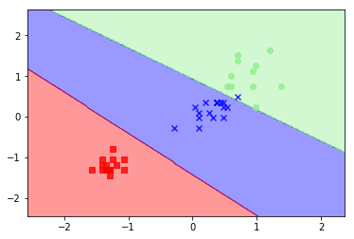
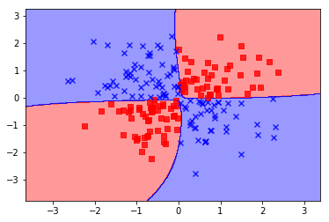
適用結果
線形分類：アヤメのデータ例
赤, 青, 緑の３種類のデータをほぼ分離できた
赤青緑領域はそれぞれ直線で分離されている
非線形分類：xorのデータ例
赤, 青の2種類のデータをほぼ分離できた
赤青緑領域はそれぞれ曲線で分離されている

Slide 10
関連するパターン
非線形データへの対応パターン
決定木 DecisionTree
勾配Boosting木 LightGBM
RandomForest RandomForest
K近傍法 KNearestNeighbors
特徴選択パターン
Lasso回帰 Lasso

Slide 11
出典
RandomForest回帰（scikit-learn）
http://scikit-learn.org/stable/modules/generated/sklearn.ensemble.RandomForestRegressor.html
RandomForest分類（scikit-learn）
https://scikit-learn.org/stable/modules/generated/sklearn.ensemble.RandomForestClassifier.html

Slide 12
理論的背景
SVMの理論的背景を簡単に紹介する。
内容は以下の通り
サポートベクターマシンとは
線形サポートベクターマシンの中身
非線形問題への対応

Slide 13
1. サポートベクターマシンとは
高度な機械学習アルゴリズムの入門（個人的感想）
深層学習が出る前は, 分類タスクの筆頭手法
1995年頃にV.Vapnikが提案
10年ほど不遇の時代を経て, カーネル法により花開く
サポートベクターマシンの特徴
マージン最大化という枠組みのため, 汎化能力が高い
カーネル法を取り込むことで高精度化＆非線形対応
基本的には二値分類用, 多値分類にはコツが必要
サポートベクターマシンには主に以下の２つがある
サポートベクター分類器 ← こちらを扱う
サポートベクター回帰

Slide 14
2. 線形サポートベクターマシンの中身
以下のデータを二値分類することを考える
y=ax+b
この直線を求めたい
直線上側：赤
直線下側：青
参考URL：http://www.sist.ac.jp/~kanakubo/research/neuro/supportvectormachine.html

Slide 15
2. 線形サポートベクターマシンの中身
単純に線を引くと無限の可能性がありうる・・・
参考URL：http://www.sist.ac.jp/~kanakubo/research/neuro/supportvectormachine.html

Slide 16
2. 線形サポートベクターマシンの中身
サポートベクターマシンでは
グループ間で最も距離が離れた場所（最大マージン）
に識別線→クラスに近接した線でないため汎化能力が高い
線を引くときの基準＝サポートベクター
参考URL：http://www.sist.ac.jp/~kanakubo/research/neuro/supportvectormachine.html

Slide 17
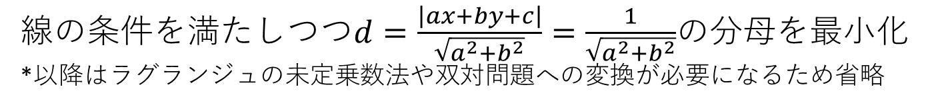
2. 線形サポートベクターマシンの中身
サポートベクターを通る線を求め, 未知係数を同定する
ax+by+c=-1
仮定
ax+by+c>=-1
ax+by+c=1
仮定
d
d
識別線までの距離
ax+by+c<=-1
線$の条件を満たしつつd=\frac{\left|ax+by+c\right|}{\sqrt{a^{2}+b^{2}}}=\frac{1}{\sqrt{a^{2}+b^{2}}}$の分母を最小化
*以降はラグランジュの未定乗数法や双対問題への変換が必要になるため省略
参考URL：http://www.sist.ac.jp/~kanakubo/research/neuro/supportvectormachine.html

Slide 18
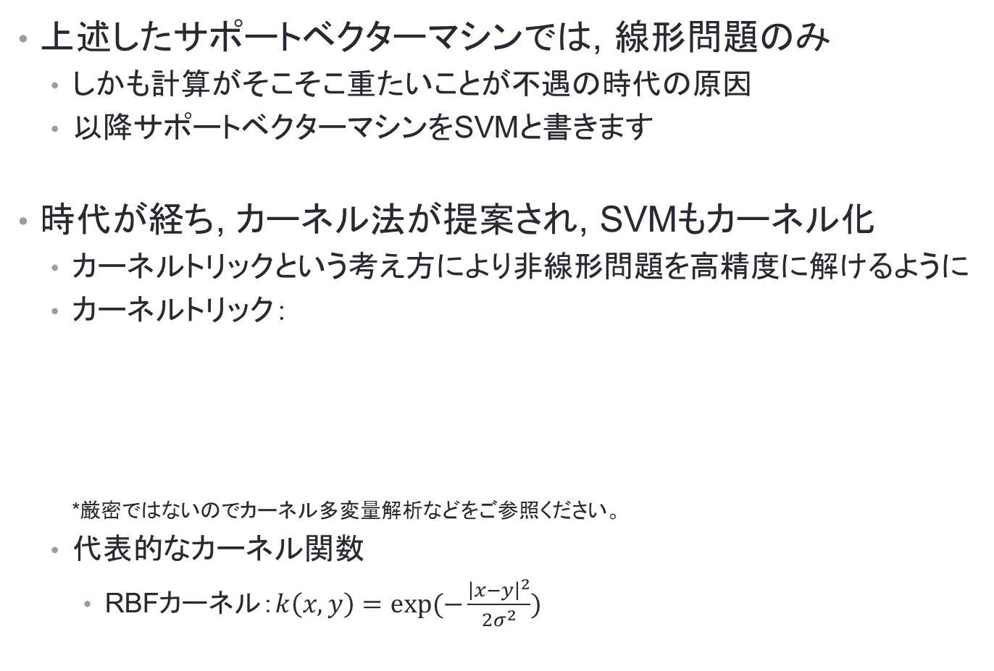
3. 非線形問題への対応
上述したサポートベクターマシンでは, 線形問題のみ
しかも計算がそこそこ重たいことが不遇の時代の原因
以降サポートベクターマシンをSVMと書きます
時代が経ち, カーネル法が提案され, SVMもカーネル化
カーネルトリックという考え方により非線形問題を高精度に解けるように
カーネルトリック：
*厳密ではないのでカーネル多変量解析などをご参照ください。
代表的なカーネル関数
RBFカーネル：$k\left(x,y\right)=exp⁡(−\frac{{\left|x−y\right|}^{2}}{2σ^{2}})$
特徴量を多数の非線形写像で写像した先での線形分離は, 写像した先の特徴量同士の内積をとることで実現できる。（多数の非線形写像とか考えなくても非線形関数を適用するだけでOK）

